Slide 1
Враги русского языка

Slide 2
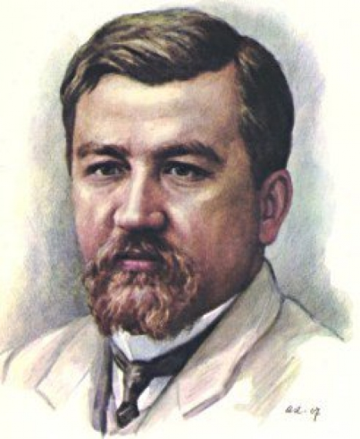
Язык - это история народа
и культуры.
Потому изучение
и сбережение русского
языка является не праздным
занятием от нечего
делать, но насущной
необходимостью.
Куприн А.И.

Slide 3
«…По отношению каждого человека к своему языку можно совершенно точно судить не только о его культурном уровне, но и его гражданской ценности»
К.Паустовский

Slide 4
Молодёжный сленг
-прикольно (интересно)
-стрёмно (неинтересно) )
-типа (слово-паразит)
-запала (увлеклась)
-понтовый ( изображающий из себя)
-дружбан (друг, приятель)
-чел (человек)
-перетирать (обсуждать)
-зелень (деньги)
-лох (человек, которого легко обмануть)
-до бровей (много)
-пацан (молодой человек)
-по барабану (всё равно)
-чё (что)
-блин (слово-паразит)
-лайф (любовь, неоправданное
заимствование)

Slide 5
Бедность словаря
«О чём бы разговор ни был, Чичиков всегда говорил, если говорил о лошадях, он тоже как бы говорил о лошадях, если говорили о собаках, он тоже говорил как бы о собаках. Он говорил то, что казённые палаты он знает, то, что проделки их тоже знает. Говорил о бильярде, потом как бы про вино говорил. Короче, он про всё знал и говорил.»
(Ответ ученицы)

Slide 6
«О чём разговор ни был, он (Чичиков) всегда умел поддержать его: шла ли речь о лошадином заводе, он говорил о лошадином заводе; говорили ли о хороших собаках, он и здесь сообщал очень дельные замечания; трактовали ли касательно следствия, произведённого казённою палатою, он показывал, что ему не безысвестны и судебные проделки, было ли рассуждение о бильярдной игре – и в бильярдной игре не давал он промаха; говорили ли о добродетели, и о добродетели рассуждал он хорошо, даже со слезами на глазах; об выделке горячего вина – и в горячем вине знал он прок; о таможенных надсмотрщиках и чиновниках – и о них он судил так, как будто сам был и чиновником и надсмотрщиком»
Н.В.Гоголь «Мёртвые души»

Slide 7
Слова-паразиты
«Видите ли, как его, извините за выражение, такое дело, я типа опоздал, я как бы не хотел, здрасьте».
(из объяснения опоздавшего ученика)

Slide 8
Канцеляризмы
«Товарищи жилицы! Будем штрафовать вас за нарушение о недопущении загрязнения лестницы собаками и кошками».
(объявление в подъезде)

Slide 9
Объявление
Уважаемые жильцы!
Соблюдайте, пожалуйста,
чистоту в подъездах
своих домов!

Slide 10
Неоправданное употребление
иностранных слов
«Господа депутаты! В связи с вышеизложенной ратификацией релятивистского консенсуса, а также транснациональной эмиссией рекурсивных парламентариев, приведший ко всеобщей сатисфакции, мы решили предупредить электорат о коррегирующем мониторинге».
(из выступления депутата ГД)

Slide 11
Варваризмы
иностранные вкрапления в
русский язык:
хедлайнер
бестселлер
блокбастер
сникерсни
респект и т.д.

Slide 12
Нецензурная
брань
цензурный – пристойный, допустимый
(С.И.Ожегов. Словарь русского языка)

Slide 13
В одной пословице сказано: «Брань на вороту не виснет», ученые однако доказали – плохие слова и ауру имеют плохую. Они не только портят настроение окружающих, они наносят вред здоровью всем людям, в том числе, и самому сквернослову.
Сквернословие очень быстро разрушает интеллект!!!

Slide 14
А.Н.Толстой писал: «Русский народ создал русский язык, яркий, как радуга после весеннего ливня, меткий ,как стрелы, певучий и богатый, задушевный, как песня над колыбелью…»
А теперь русский язык в окружении врагов!!!

Slide 15
Молодёжный сленг
Р
У
С
С
К
И
Й
Я
З
Ы
К
Бедность словаря
Слова-паразиты
Канцеляризмы
Неоправданное заимствование
Варваризмы
Нецензурная брань

Slide 16
«Берегите наш язык. Наш прекрасный русский язык! Этот клад! Это достояние, переданное нам нашими предшественниками!»
И.С.Тургенев

Slide 17
Помните! Культура чувств, культура общения, культура речи – из всего складывается общий облик культурного человека.

